Slide 1
程式競賽社

Slide 2
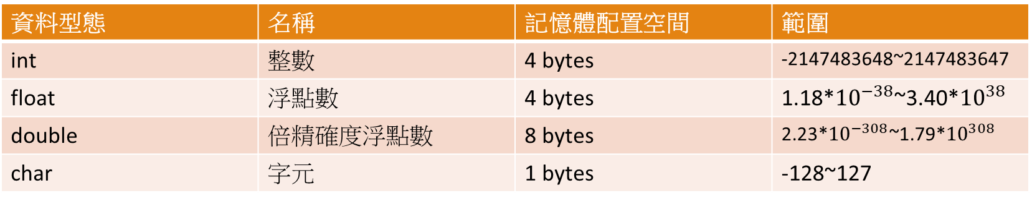
C語言-常用資料型態
資料型態 | 名稱 | 記憶體配置空間 | 範圍
int | 整數 | 4 bytes | -2147483648~2147483647
float | 浮點數 | 4 bytes | 1.18*${10}^{−38}$~3.40*${10}^{38}$
double | 倍精確度浮點數 | 8 bytes | 2.23*${10}^{−308}$~1.79*${10}^{308}$
char | 字元 | 1 bytes | -128~127
資料型態 | 輸出格式特定字元 | 輸入格式特定字元
int | %d | %d
float | %f | %f
double | %f | %lf
char | %c | %c

Slide 3
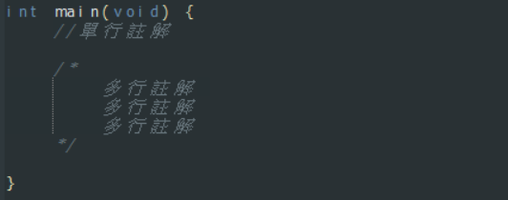
C語言-註解
單行註解://註解內容
多行註解:/*註解內容*/

Slide 4
C語言-變數
變數：表示會隨著程式的執行而改變其內容。
變數名稱注意事項：
1.第一個字元只可以是大小寫字母或底線（A 至 Z、a 至 z 或 _）。
2.第二個或之後的字元只能是大小寫字母、底線或數字（A至Z、a至z、_或0至9）
3.不能是保留字，如：main、int、class、float等等
合法的變數範例如下
sum、temp1、aryExp、_total

Slide 5
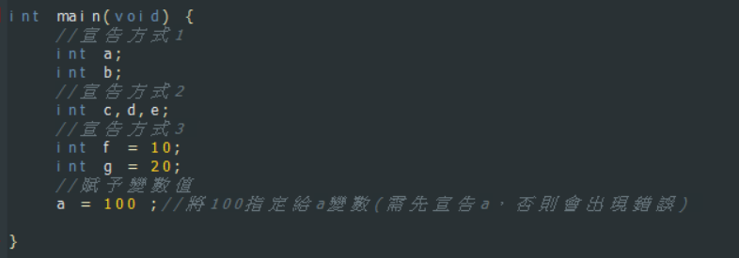
C語言-變數使用
變數：暫時記住一些資料，用來重複使用或是用來計算，這個暫時儲存的空間稱為變數。
宣告變數：資料型態+變數名稱(+等於+值);

Slide 6

C語言-跳脫字元
常用跳脫字元表
範例
跳脫字元 | 用途
\n | 換行
\t | Tab(跳格)
符號\ | 顯示符號

Slide 7
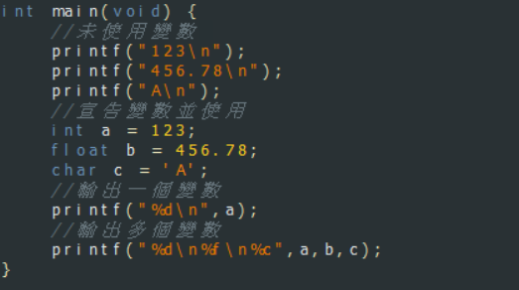
C語言-變數使用

Slide 8
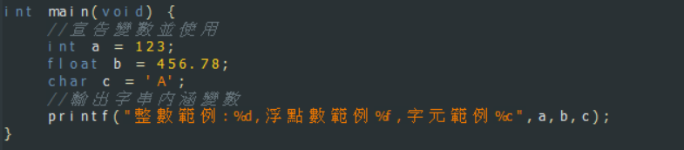
C語言-變數使用

Slide 9
C語言-跳脫字元練習
輸出：\\\It's a simple function "main()"///
小提示：使用跳脫字元\

